Slide 1
식과 제어문(2)
원광대학교 SW융합학과
복경수

Slide 2
제어문
제어문
특정 문장을 수행하거나 수행하지 않도록 선택하거나 특정 문장을 여러 번 반복 수행하게 만드는 것
일반적인 프로그램은 순차적으로 수행되지만 제어문은 프로그램 실행 순서에 변화를 제공
제어문의 종류
조건문 : if, switch
반복문 : for, while, do while
분기문 : break, continue, goto, return

Slide 3
조건문
조건문
조건에 따라 둘 또는 그 이상의 실행 경로 중에서 하나를 선택할 수 있는 수단을 제공하는 문장
조건이 참이냐 거짓이냐에 따라 선택하는 if 문
조건에 따라 여러 경로 중 하나를 선택하는 case(or switch) 문

Slide 4
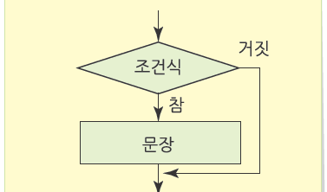
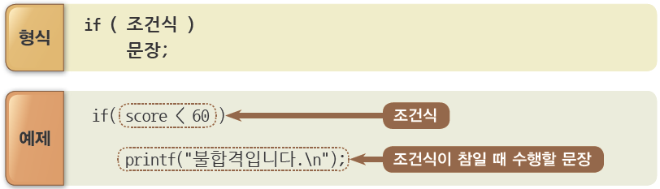
조건문
if 문
조건에 따른 선택을 지원하는 구문
조건이 참/거짓 여부에 따라 실행되는 문장을 달리하고자 할 때 사용
예) C 언어

Slide 5
조건문
if 문은 FORTRAN에서 처음 도입
식이 참이면 레이블 L1로 분기하고, 거짓이면 레이블 L2로 분기
식의 값이 음수이면 레이블 L1로, 0이면 레이블 L2로, 그리고 양수이면 레이블 L3으로 분기
① IF( 식 ) L1, L2
② IF( 식 ) L1, L2, L3

Slide 6
조건문
새롭게 도입된 IF 문
식이 참이면 문장을 실행하고 거짓이면 문장을 실행하지 않음
참인 경우 한 문장만 실행 가능하고 둘 이상의 문장은 수행 불가능
조건식이 참인 경우 실행될 문장이 여러 개인 경우에는 GoTo 문을 활용해야 하는 단점이 있음
IF( 식 ) 문장
IF(I .GT. 10) K =20
10 IF(식) GO TO 20
문장1
문장2
GO TO 10
20 문장3

Slide 7
조건문
FORTRAN 77
Go To 문 사용 문제를 보완 -> 블록 if 문 추가
THEN 다음에 나오는 문장들은 then 절
ELSE 절 다음에 나오는 문장들은 else 절
식이 참이면 then 절을 실행하고 거짓이면 else 절을 실행
예)
IF(식) THEN
문장들
ELSE
문장들
ENDIF
IF(L .GT. M) THEN
ISUM = ISUM + L
LCNT = LCNT + 1
ELSE
ISUM = ISUM + M
MCNT = MCNT + 1
ENDIF

Slide 8
조건문
C언어 예
EBNF
중괄호 사용
식이 참/거짓에 따라 실행될 문장이 여러 개라면 중괄호로 묶은 복합문을 사용
if (식)
문장 1;
else
문장 2;
<if> → if(<expression>) <statement> [else <statement>]
if(식) {
문장1;
문장2;
⋮
} else {
문장n;
문장n+1;
⋮
}

Slide 9
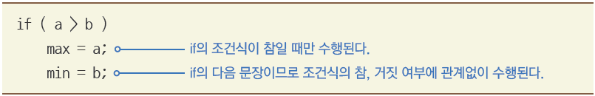
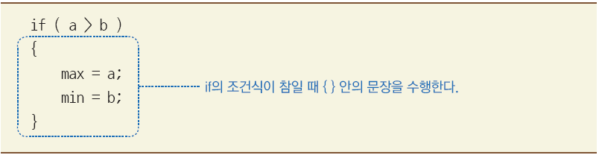
조건문
C언어에서 복합문을 잘못 사용한 예

Slide 10
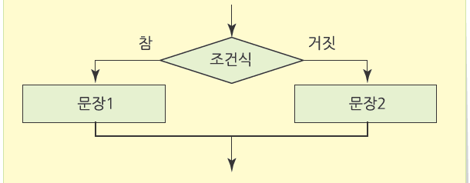
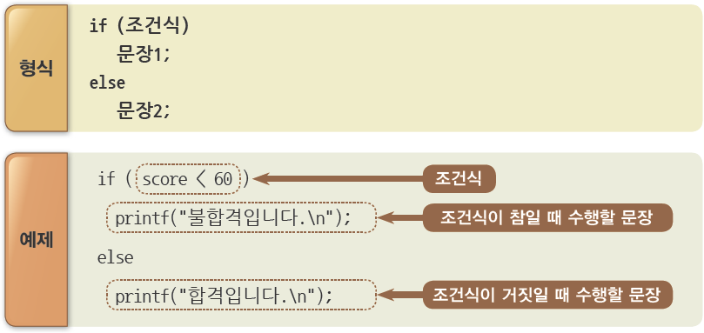
조건문
if else
조건식이 참일때와 거짓일때 수행해야 할 문장을 분리
예) C언어

Slide 11
조건문
C의 dangling else 문제
else가 어떤 if와 연결되는지 모호(첫번째 if 또는 두번째 if)
Pascal과 C
‘else는 연결된 else가 없는 가장 가까운 if와 결합한다’는 규칙을 적용
첫 번째 if와 연결을 시키려면 중괄호로 두 번째 if 문을 묶음
첫번째 if문과 연결하기 위한 방법
if ( 식 1 )
if ( 식 2 )
문장 1;
else
문장 2;
if ( 식 1 ){
if ( 식 2 ) 문장 1;
}else
문장 2;

Slide 12
조건문
if 절에는 의미있는 문장을 배치
조건이 거짓인 경우에 문장을 처리하는 경우
if 조건을 부정, 처리해야 할 문장을 if 절로 이동, else 절을 지우기
➔
if(strcmp (name, “korea”))
;
else {
/* 처리해야 할 문장*/
}
if (!strcmp (name, “korea”))
/* 처리해야 할 문장 */

Slide 13
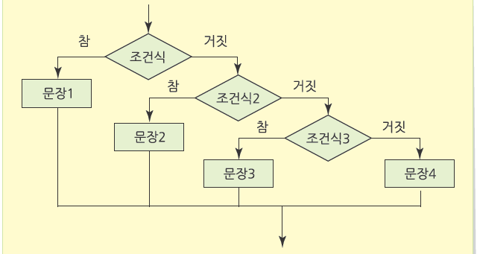
조건문
다중 if 문
if else문에서 else 다음에 다시 if를 사용
if(식 1)
문장 1;
else if (식 2)
문장 2;
else
문장 3;

Slide 14
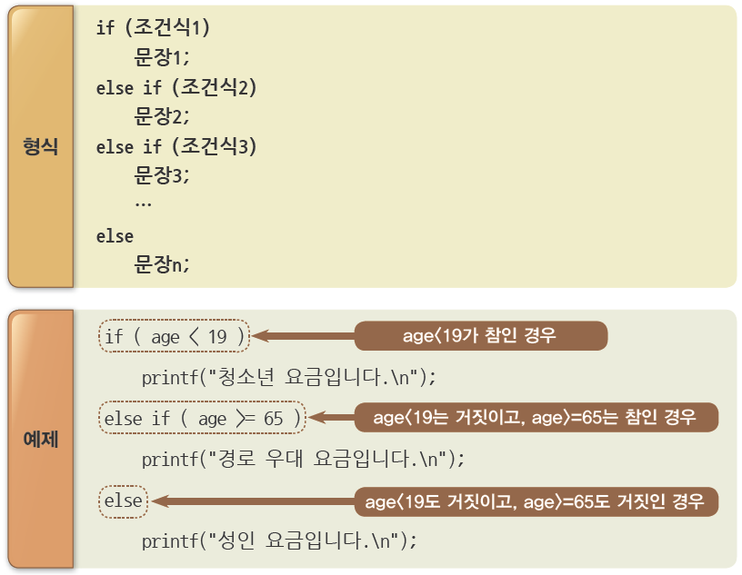
조건문
다중 if 문 예

Slide 15
조건문
Ada의 if 문
FORTRAN과 유사하게 if 문 끝에 endif 위치
then 절과 else 절에는 둘 이상의 문장이 올 수 있음
Ada의 elseif 문
if 식 then
문장들
else
문장들
end if;
if 식1 then 문장들
else if 식 2 then 문장들
else 문장들
end if;
end if;

Slide 16
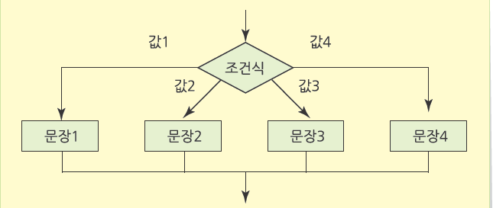
조건문
case 문과 switch 문
조건에 따라 여러 경로 중 하나를 선택
ALGOL W에서 처음 도입
식의 값이 1이면 문장1
2면 문장 2, …, n이면 문장 n이 선택되어 실행
case 식 of
begin
문장 1; 문장 2; …; 문장 n
end

Slide 17
조건문
C와 Java
식의 값이 상수1이면 문장들1, 문장들2, …, 문장들n이 실행
상수 2이면 문장들2, …, 문장들n이 실행
일치하는 상수가 없을 경우에는 문장들 n이 실행
default가 없으면 아무 일도 하지 않고 switch 구조를 빠져나옴
switch문에서 break를 생략하면 break를 만날 때까지 모든 문장들을 수행
switch(식) {
case 상수1:
문장들1
case 상수2:
문장들2
⋮
default:
문장들n
}

Slide 18
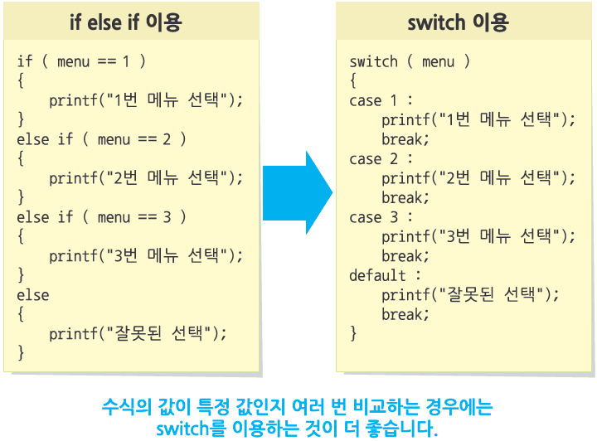
조건문
break
break를 만날 때까지 문장들을 수행하고 switch 구조를 벗어남
식의 값이 상수1이면 문장들1 실행
상수 2이면 문장들2 실행
일치하는 상수가 없으면 문장들 n 실행
switch(식) {
case 상수1:
문장들1
break;
case 상수2:
문장들2
break;
⋮
default:
문장들n
}

Slide 19
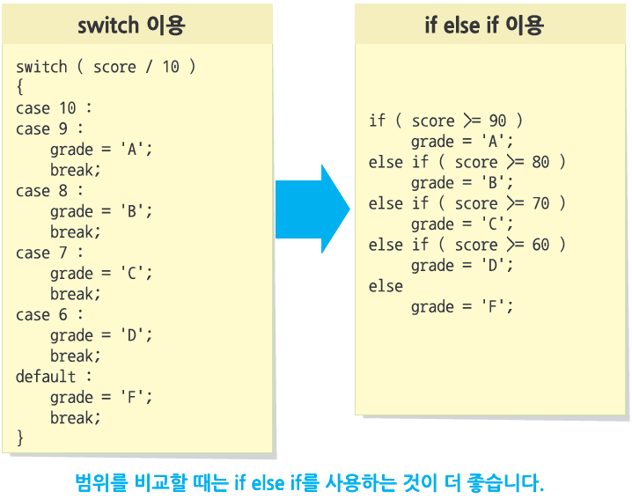
조건문
switch와 if else if의 선택
값의 범위를 비교하는 경우에는 if else if를 사용하는 것이 더 좋음

Slide 20
조건문
Ada의 case 문
when others는 생략 가능
선택리스트들이 식에서 나타날 수 있는 결과를 모두 포함하고 있어야 함
만약 모든 결과를 선택리스트에 나타낼 수 없으면 others를 이용
상수는 물론 3|5|7과 같은 상수들의 나열, 90..100과 같은 범위도 가능
일치하는 선택리스트가 없을 때 아무 작업도 실행하고 싶지 않다면 null을 이용
case 식 is
when 선택리스트1 => 문장들1
when 선택리스트2 => 문장들2
⋮
when others => 문장들n
end case;
case 식 is
⋮
when others => null
end case;

Slide 21
조건문
case 문을 사용하는 Ada 예제
01 with TEXT_IO;
02 use TEXT_IO;
03 procedure caseGrade is
04 package INT_IO is new TEXT_IO.INTEGER_IO (integer);
05 use INT_IO;
06 subtype scoreRange is integer range 0..100;
07 score: scoreRange;
08 grade: character;
09 begin
10 put("score: ");
11 get(score);
12 case score is
13 when 90..100 => grade := 'A';
14 when 80..89 => grade := 'B';
15 when 70..79 => grade := 'C';
16 when 60..69 => grade := 'D';
17 when 0..59 => grade := 'E';
18 end case;
19 put(grade);
20 end caseGrade;

Slide 22
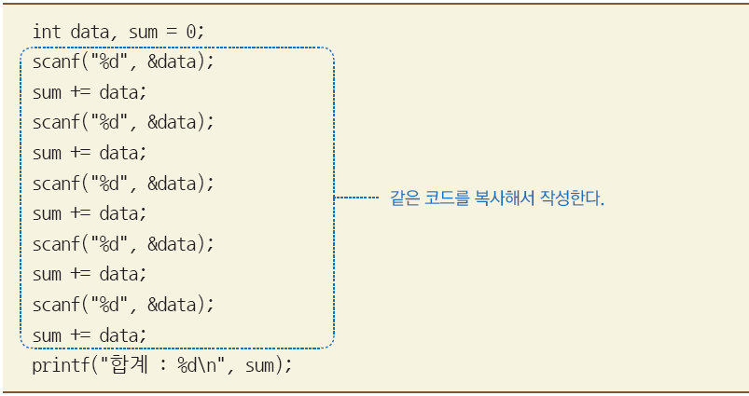
반복문
반복문
코드를 반복해서 수행해야 할 때 코드를 복사해서 작성하는 대신 반복문을 사용
같은 코드를 여러 번 반복할 수 있도록 하는 제어문
특정 부분을 반복해서 실행되게 하는 문장 : while 문, for 문

Slide 23
반복문
FORTRAN의 DO 문
변수가 초기값을 갖고 한 번씩 반복할 때마다 증가값만큼 증가되면서 종료값보다 작거나 같은 동안 ‘문장들’을 실행
증가값은 생략 가능, 생략하면 반복할 때마다 변수 값은 1씩 증가
예)
DO 레이블 변수=초기값, 종료값 [, 증가값]
문장들
레이블 CONTINUE
DO 10 I=1, 5
문장들
10 CONTINUE
DO 10 I=1, 5, 2
문장들
10 CONTINUE

Slide 24
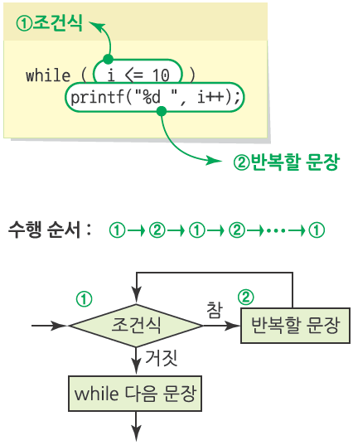
반복문
while 문
식이 참인 동안 문장을 반복해서 실행
EBNF
while ( 식 )
문장 ;
<while> → while (<expression>) <statement>

Slide 25
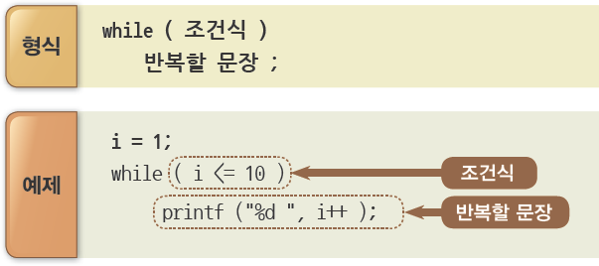
반복문
C/C++/Java의 while 문
while ( 식 ) {
문장 1;
문장 2;
:
}

Slide 26
반복문
Ada의 while 문
loop와 함께 표현
while 식 loop
문장들
end loop;

Slide 27
반복문
while 문을 사용하는 Ada 예제
with TEXT_IO;
use TEXT_IO;
procedure sum is
package INT_IO is new TEXT_IO.INTEGER_IO (integer);
use INT_IO;
index, result: integer;
begin
index := 1;
result := 0;
while index <= 10 loop
result := result + index;
index := index + 1;
end loop;
put(result);
end sum;

Slide 28
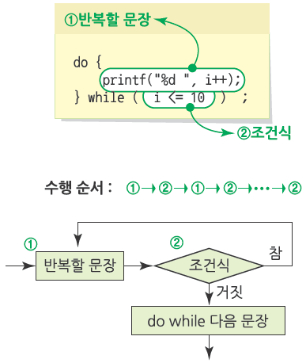
반복문
do 문
while 문은 식이 시작되면서 조건식을 검사하기 때문에 조건식이 거짓이면 반복 문장이 한번도 실행되지 않음
C/C++/Java는 반복문을 적어도 한번은 실행되도록 do 문을 제공
문장을 먼저 실행하고 조건식을 평가
조건식이 참이면 반복 수행을 하고 거짓이면 종료

Slide 29
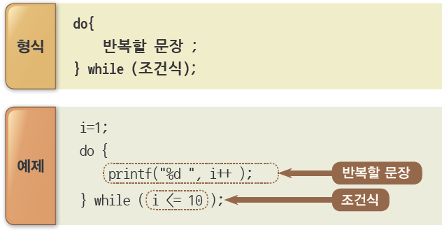
반복문
C/C++/Java의 do 문
do 문을 while로 나타내기
do 문에서는 반복 문장이 단일 문장일지라도 중괄호로 묶는 것이 바람직
문장;
while (식);
문장;
do{
문장 ;
} while (식);

Slide 30
반복문
반복 내의 임의의 지점에서 종료
C/C++/Java는 break
Ada는 exit
while(1) {
⋮
if(⋯) break;
⋮
}
loop
⋮
exit when ⋯;
⋮
end loop;

Slide 31
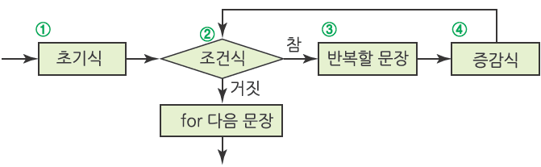
반복문
for 문
While 문과 같이 반복문을 수행하지만 식을 표현하는 방식이 상이
식1 : 초기화
식2 : 종료 조건을 판단하는 식
식3 : ‘문장’ 실행 후에 평가, 반복 변수의 값을 변환할 때 사용
EBNF
for (식 1; 식 2; 식 3)
문장;
<for> → for ([<expression>];[<expression>];[<expression>]) <statement>

Slide 32
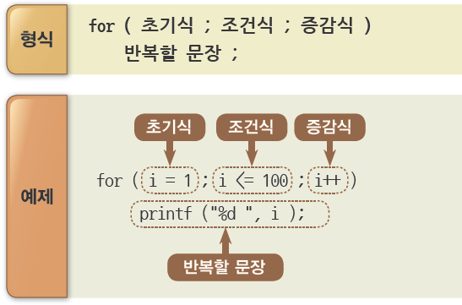
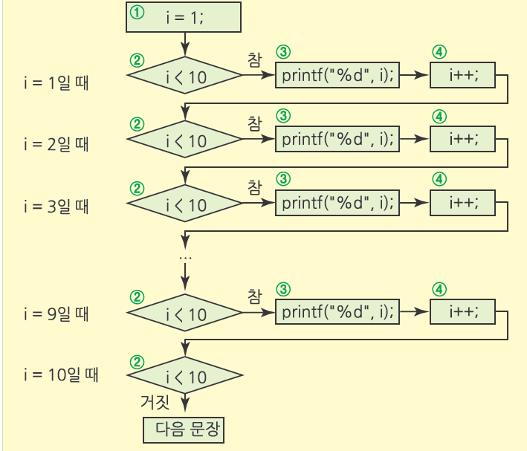
반복문
C/C++/Java의 for 문

Slide 33
반복문
for 문 사용
항상 참인 경우
반복 변수를 사용해서 임의의 횟수만큼 반복할 때 주로 사용
for 문에서의 변수 선언(C, Java, C++)
for ( ; ; )
문장;
for(i=0; i<size; i++)
sum = sum + data[i];
for(int i=0; i<size; i++)
sum = sum + data[i];

Slide 34
반복문
Ada의 for 문
변수 : 범위의 하한값~상한 값이 될 때까지 반복
반복할 때마다 변수의 값은 1씩 증가
범위 : 1..10과 같이 정수 또는 열거 타입의 부분 범위
reverse를 사용하면 범위의 값이 역순으로 변수에 배정
예)
for 변수 in [reverse] 범위 loop
문장들
end loop;
01 for i in 0..size-1 loop
02 sum := sum + data(i);
03 end loop;

Slide 35
반복문
Ada for 문의 특징
반복 변수가 for 구조 내에서만 사용되는 지역 변수
01, 05행에서 사용한 i와 02, 03행에서 사용한 i는 다른 변수
반복 구조 내부에서 값을 임의로 배정할 수 없음
03행에서 i에 임의 값을 배정하면 오류
01 i: float := 3.1;
02 for i in 0..5 loop
03 sum := sum + i;
04 end loop;
05 i := 7.9;
01 for i in 0..5 loop
02 sum := sum + i;
03 i := 3;
04 end loop;

Slide 36
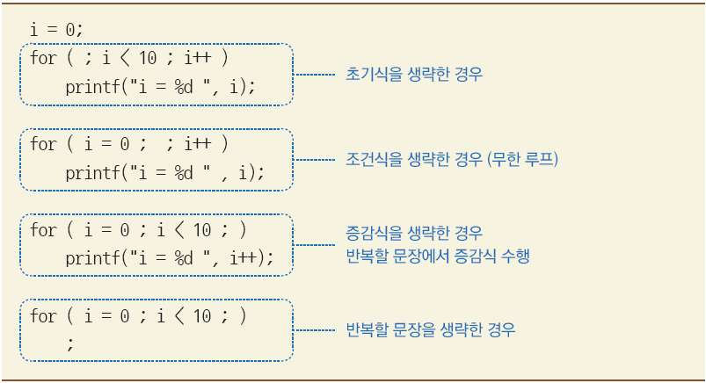
반복문
for의 여러 가지 변형
for 문을 구성하는 초기식, 조건식, 증감식, 반복할 문장은 모두 생략 가능

Slide 37
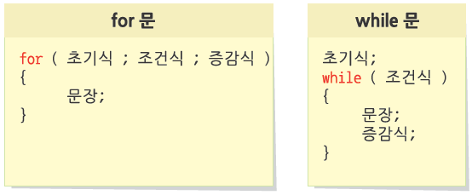
반복문
for와 while
for를 while로 변경할 때는 while문 앞에 초기식을 쓰고 while 블록 안쪽의 맨 끝에 증감식을 작성

Slide 38
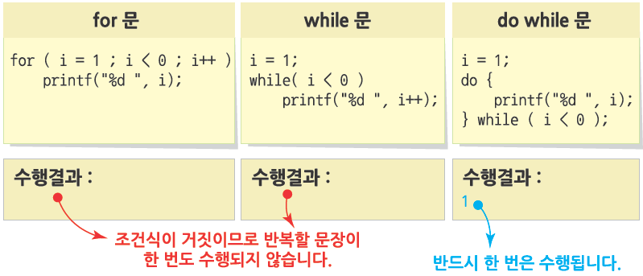
반복문
for, while과 do while의 차이
for와 while은 조건식을 먼저 검사해서 조건식이 참인 경우에만 문장을 수행
do while은 일단 먼저 문장을 수행한 다음에 조건식을 검사

Slide 39
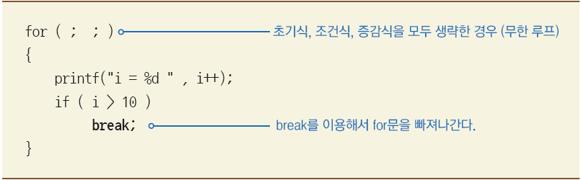
반복문
무한 반복
조건식이 항상 참이 되어 반복문을 무한 수행
프로그램이 종료되지 않기 때문에 종료 조건을 제시해야 함

Slide 40
무조건 분기문
무조건 분기문
프로그램의 실행 순서를 특정 위치로 바꾸는 문장
프로그램 수행 중 제어의 흐름을 프로그램의 특정 위치로 이동
goto문을 사용하려면 먼저 이동할 문장을 가리키는 레이블(label)이 필요
goto 문은 무조건 분기문으로 FORTRAN과 같은 언어에서 중요한 역할
GO TO 20은 레이블 20 위치로 분기
10 IF(K(I) .EQ. 0) GO TO 20
I = I+1
GO TO 10
20 ⋮
while(k[i] != 0)
i++;
⋮

Slide 41
무조건 분기문
goto 문 사용 시 주의할 점
goto 문을 무분별하게 사용하면 프로그램을 판독하기가 힘들어짐
프로그램의 신뢰성이 상당히 떨어지므로 특별한 경우에만 사용 권장
Java 언어는 goto 문을 폐기하였으며 C 언어는 제공은 되지만 신중히 사용
if(⋯) {
while(⋯) {
⋮
while(⋯) {
⋮
if(⋯) goto out;
⋮
}
⋮
}
⋮
}
out: ⋮

Slide 42
구조적 프로그래밍
구조적 프로그래밍
다익스트라가 발표한 “Notes on Structured Programming” 논문에서 유래
오직 하나의 입구와 출구만이 있는 제어 구조를 사용해야 한다는 프로그래밍 설계 기법
프로그램을 복잡하게 하는 goto 문은 이용하지 않고 구조화된 순차, 선택, 반복 제어 구조만을 이용하여 프로그램을 설계
구조적 프로그래밍의 핵심을 이루고 있는 순차, 선택, 반복 구조

Slide 43
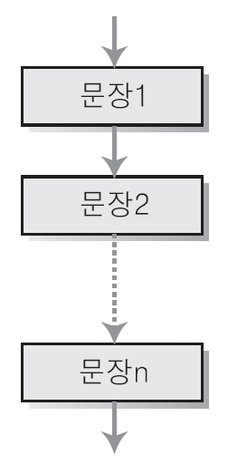
구조적 프로그래밍
순차 구조
위에서 아래로 순차적으로 실행
제어문을 사용하지 않을 경우에 수행 동작

Slide 44
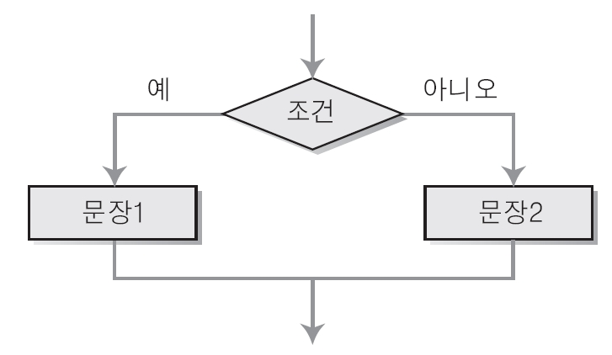
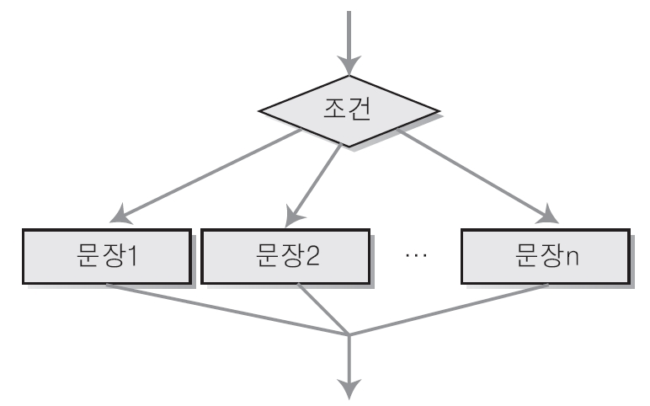
구조적 프로그래밍
선택 구조
문장을 선택적으로 실행하는 구조
If 절과 else를 절을 선택적으로 결합하여 사용

Slide 45
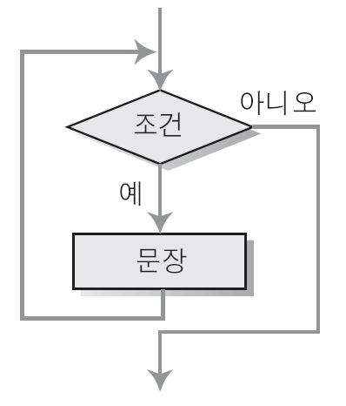
구조적 프로그래밍
반복 구조
문장을 반복적으로 수행하기 위한 구조

